Slide 1
لتنسيق الجاهز
Unioffices.net

Slide 2
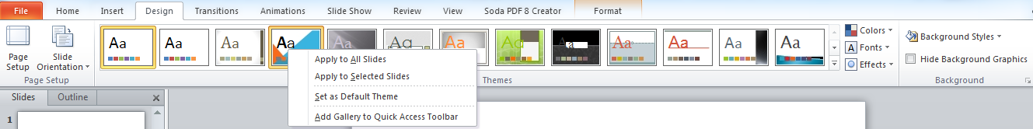
التنسيق الجاهز
من اجل استخدام تنسيق جاهز واعتماده على جميع الشرائح او بعض منها الذهاب الى قائمة تصميم، وسوف تظهر لك جميع themes، اختيار التنسيق الذي ترغب به، واضغط بالطرف الايمن للماوس حتى تختار لجميع الشرائح

Slide 3
تغيير التنسيق الذي اخترته
من الممكن تغيير التنسيق الذي اخترته حسب ما ترغب، وذلك بالذهاب الى العروض الرئيسية واختيار التصميم الرئيسي.
View->Slide Master
تحديد ما ترغب بتغييره في التصميم او اضافة ما تشاء
Insert->WordArt
Insert->Shapes
وبعدها اغلق الواجهة الرئيسية واحفظ العرض

Slide 4
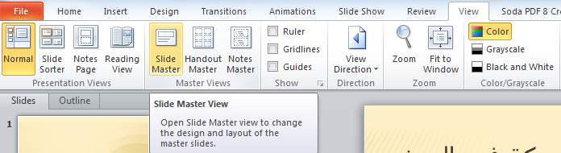
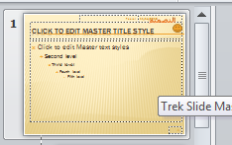
وضع حركة في العرض
من الممكن تصميم كرة سريعة تنطلق بسرعة قبل عرض اي شريحة للتقديم.
بفتح الواجهة الرئيسيةview->Slide Master
حدد الشريحة الاولى وصمم الحركة.

Slide 5
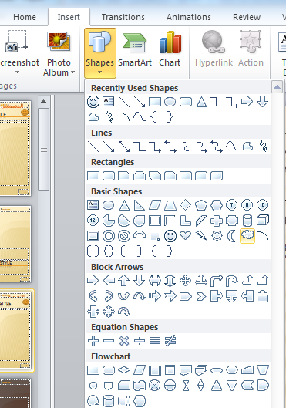
اختيار الشكل من قائمة insert->shapes
وبعدها اختر الشكل الذي ترغب بادراجه في الشرائح.

Slide 6


